Slide 1


О реализации федерального проекта «500+» в первом полугодии 2021 года

Slide 2
Проведена работа по:
- отбору участников проекта в 2021 году, согласно региональной выборке - 37 образовательных организаций республики (список прилагается);
- обеспечению школ – участников кураторами из числа школьных управленцев, не вошедших в список школ с НОР (список прилагается);
- анкетированию школьных кураторов. (анкетирование проводилось в электронном виде по адресу https://checklist.obrnadzor.gov.ru/. Получены результаты анкетирования по состоянию на 29.01.2021 г.);
- загрузке данных в Федеральную информационную систему оценки качества образования (ФИС ОКО) (о отобранных школах - участниках проекта, о назначенных муниципальных координаторов, школьных кураторах);
- анкетированию для определения готовности школ по формированию рискового профиля (среди руководителей, учителей, учащихся, родителей). Анкетирование проводилось в электронном виде по адресу https://checklist.obrnadzor.gov.ru/., в анкетировании приняли участие 32 руководителя, 743 учителей, 1003 учащихся 6 классов, 801 учащихся 9 классов и 1387 родителей.

Slide 3
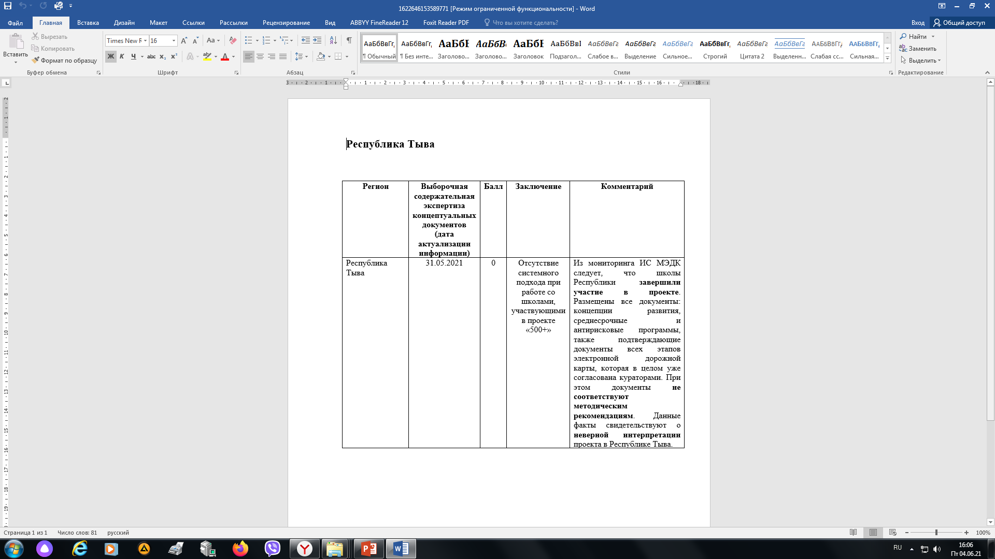
По результатам загрузки документов в ИС МЭДК по Республике Тыва были замечания:
1) в апреле по загрузке документов факторов высокого риска в ИС МЭДК. По состоянию на 20 апреля т.г документы загружены 22 (или 59% от общего количества) образовательных организаций из 37 согласно графику. Не загрузили в срок 5 образовательных организаций – стартовые самодиагностики, 14 OO – программы развития (Концепцию и Среднесрочную программы развития).
Результат мониторинга Рособрнадзора (на 21 апреля т.г) Республика Тыва в «красной зоне».
Полная 100 % загрузка документов была осуществлена к 27 апреля т.г.
2) по содержательной части загруженных в ИС МЭДК документов. По итогам экспертизы Рособрнадзора на 31 мая т.г. 23 образовательных организаций загрузили концептуальные документы, не соответствующие Методическим рекомендациям.
Для устранения выявленных замечаний направлено письмо ГБУ «ИОКО РТ» от 381 от 01.06.2021 г. на МОУО в срок до 03.06.2021 г. Ведется работа по содержанию концептуальных документов проекта.

Slide 4
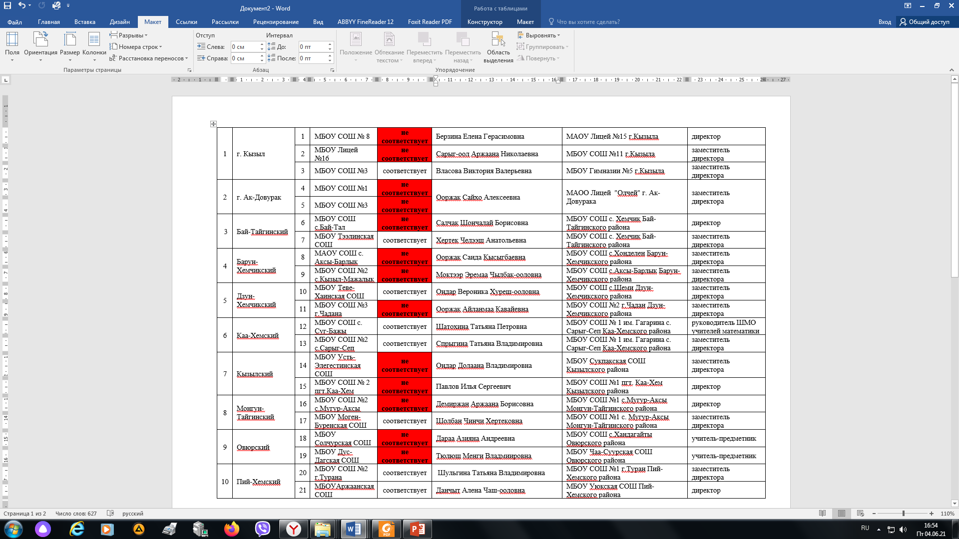

Slide 5
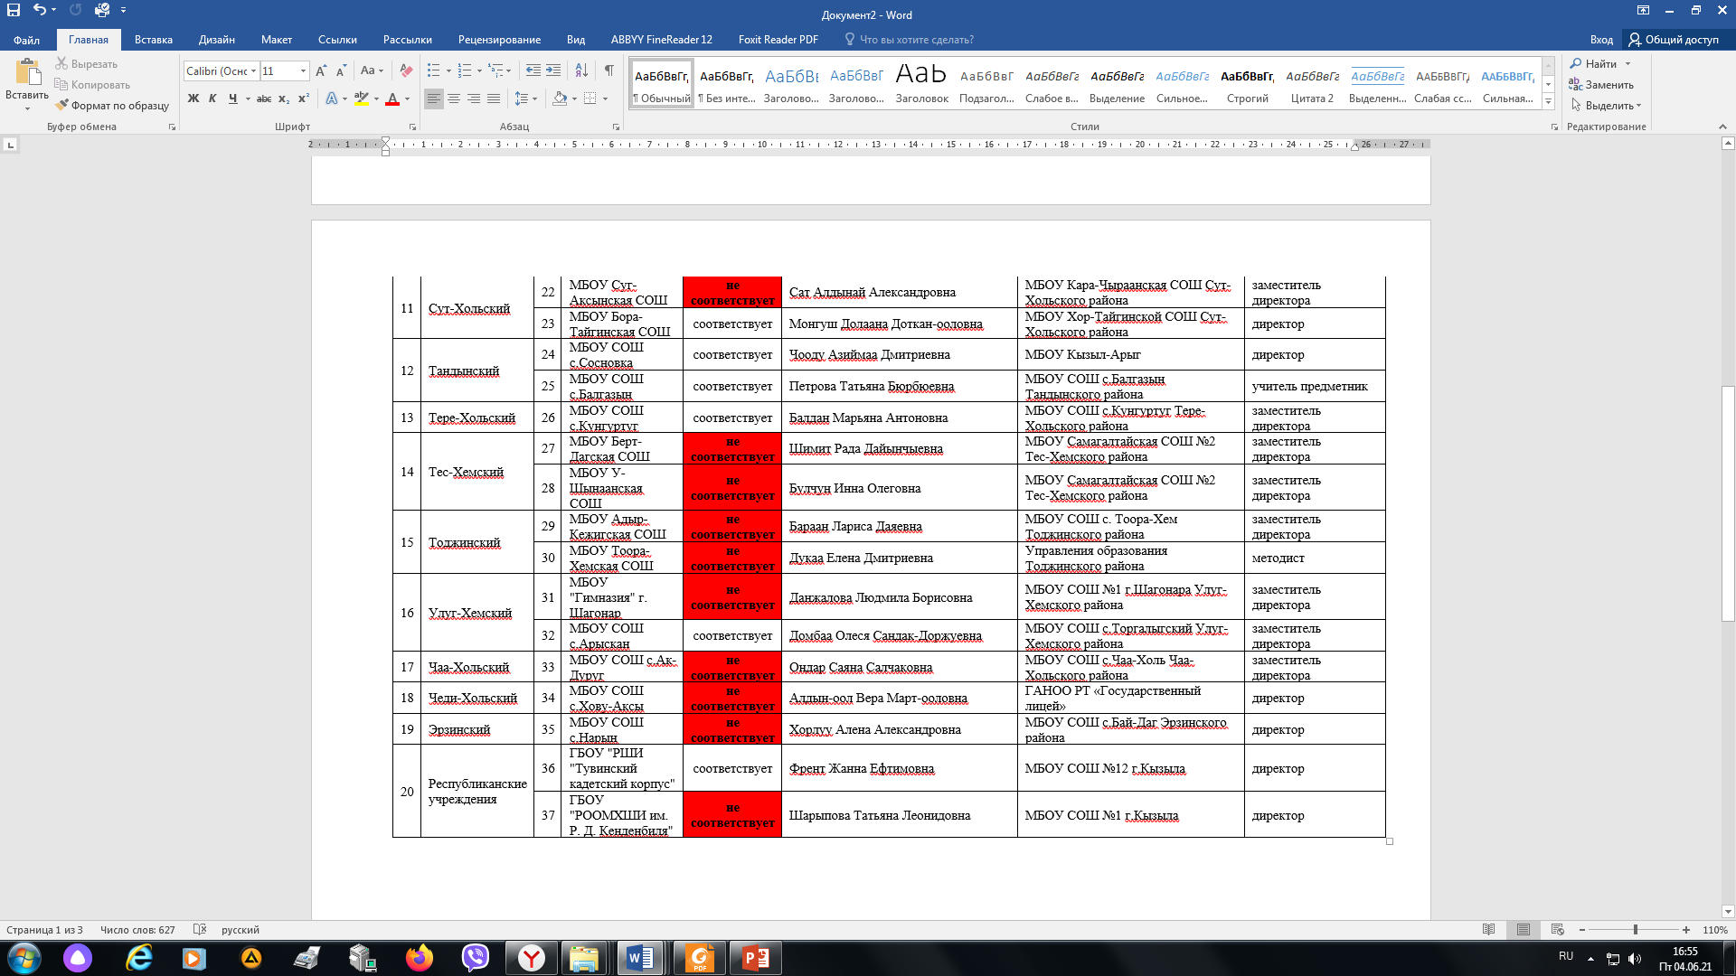

Slide 6
По итогам содержательной экспертизы Рособрнадзора на 31.05.2021 23 ОО загрузили концептуальные документы в ИС МЭДК, которые не соответствуют Методическим рекомендациям
№ | Муниципалитет | № | Название ОО | Концепция развития, макс. – 7 (%) | Среднесрочная программа макс. – 8 б. (%)
1 | г. Кызыл | 1 | МБОУ СОШ № 8 | 3 (42%) | 4 (50%)
 |  | 2 | МБОУ Лицей №16 | 5 (71%) | 6 (75%)
2 | г. Ак-Довурак | 3 | МБОУ СОШ №1 | 4,5 (64%) | 5 (62%)
 |  | 4 | МБОУ СОШ №3 | 3 (42,8) | 3 (37%)
3 | Бай-Тайгинский | 5 | МБОУ СОШ с.Бай-Тал | 0 | 5 (62%)
4 | Барун-Хемчикский | 6 | МАОУ СОШ с. Аксы-Барлык | 1,5 (21%) | 7 (87%)
 |  | 7 | МБОУ СОШ №2 с.Кызыл-Мажалык | 1,5 (21%) | 4 (50%)
5 | Дзун-Хемчикский | 8 | МБОУ СОШ №3 г.Чадана | 2 (28%) | 5 (62%)
6 | Кызылский | 9 | МБОУ Усть-Элегестинская СОШ | 2 (28%) | 3 (37%)
 |  | 10 | МБОУ СОШ № 2 пгт.Каа-Хем | 0 | 4 (50%)
7 | Монгун-Тайгинский | 11 | МБОУ СОШ №2 с.Мугур-Аксы | 1 (14%) | 4 (50%)
8 | Овюрский | 12 | МБОУ Солчурская СОШ | 0 | 0
 |  | 13 | МБОУ Дус-Дагская СОШ | 0 | 0
9 | Сут-Хольский | 14 | МБОУ Суг-Аксынская СОШ | 5 (71%) | 6 (75%)
10 | Тес-Хемский | 15 | МБОУ Берт-Дагская СОШ | 0 | 3 (37%)
 |  | 16 | МБОУ У-Шынаанская СОШ | 0 | 0
11 | Тоджинский | 17 | МБОУ Адыр-Кежигская СОШ | 0 | 8 (100%)
 |  | 18 | МБОУ Тоора-Хемская СОШ | 3 (42,8) | 0
12 | Улуг-Хемский | 19 | МБОУ "Гимназия" г. Шагонар | 5 (71%) | 6 (75%)
13 | Чаа-Хольский | 20 | МБОУ СОШ с.Ак-Дуруг | 0 | 6 (75%)
14 | Чеди-Хольский | 21 | МБОУ СОШ с.Хову-Аксы | 0 | 2 (25%)
15 | Эрзинский | 22 | МБОУ СОШ с.Нарын | 5 (71%) | 6 (65%)
16 | Ресучреждение | 23 | ГБОУ "РООМХШИ им. Р. Д. Кенденбиля" | 1 (14%) | 0

Slide 7
По прохождению анкетирования среди участников проекта «500+». По состоянию на 4 июня т.г. из 37 директоров и кураторов проекта, не прошли анкетирование:
3 куратора:
- Шатохина Татьяна Владимировна – куратор с.Суг-Бажы;
- Спрыгина Татьяна Владимировна – куратора школы № 2 с.Сарыг-Сеп;
- Хорлуу Алена Александровна – куратор школы с.Нарын (в связи с заменой школьного куратора, нет доступа в личный кабинет. Для выдачи пароля отправлено письмо федеральному координатору).
1 директор:
- МБОУ СОШ с.Адыр-Кежиг - Кол Чойгана Санчиевна.

Slide 8
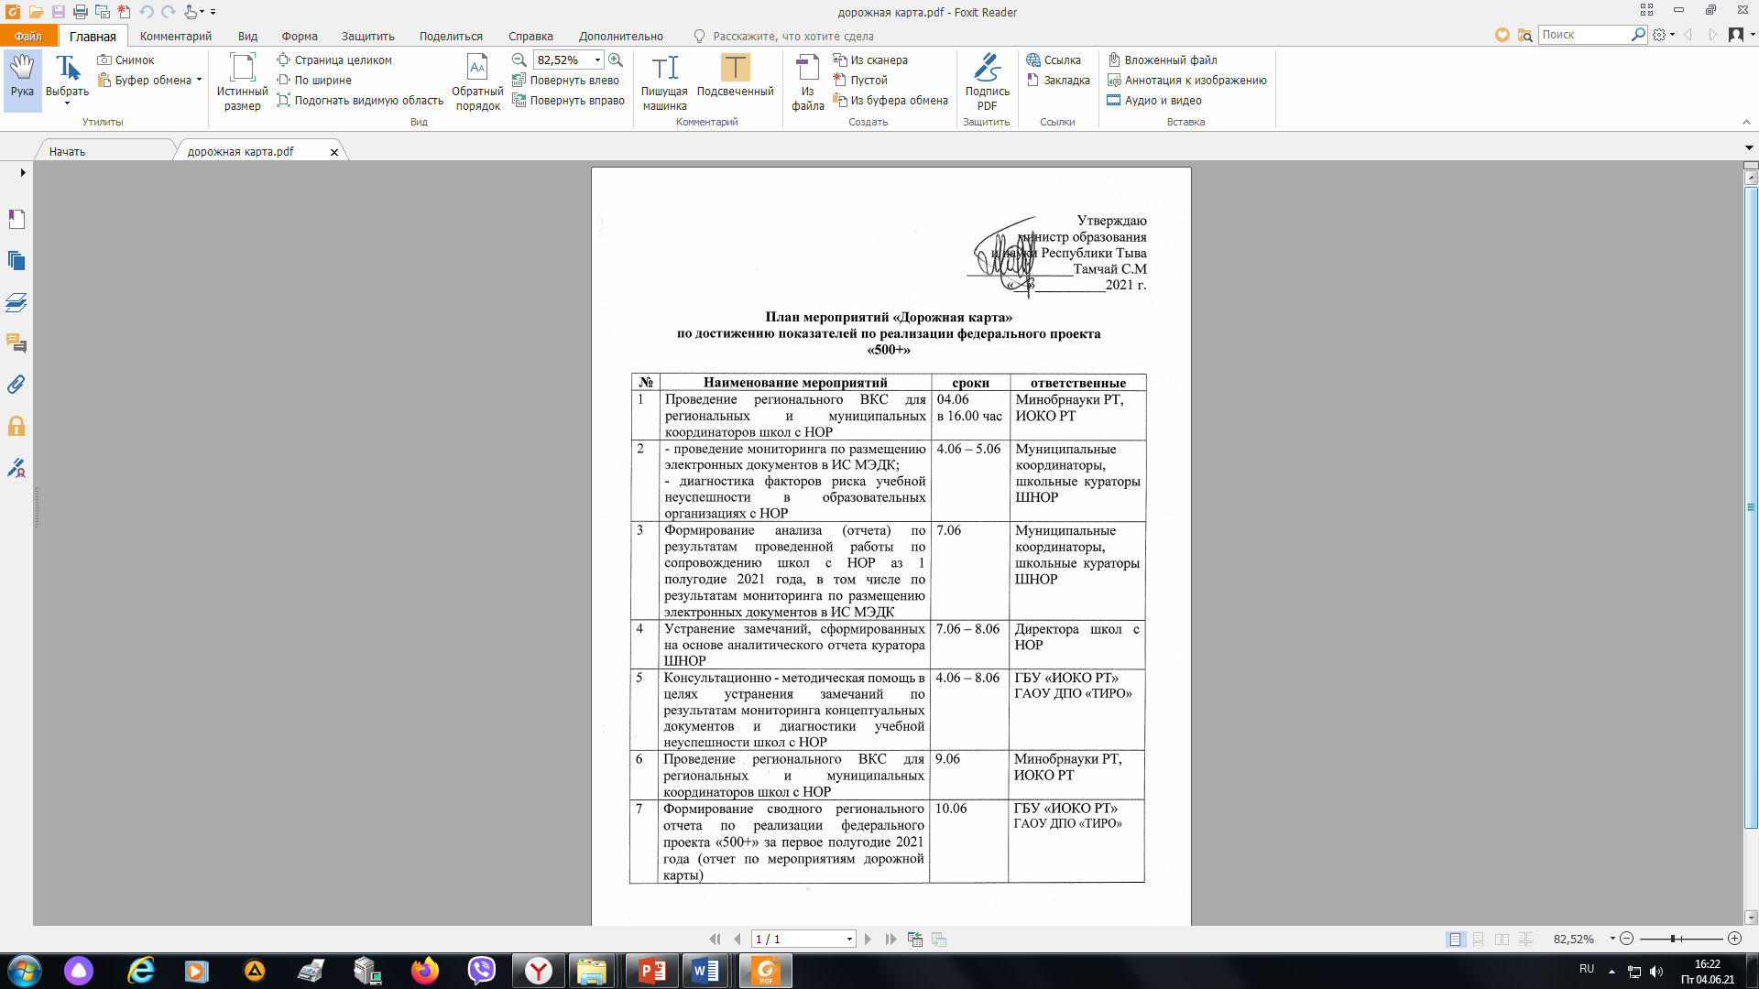
План мероприятий «Дорожная карта» по достижению показателей по реализации федерального проекта «500+»

Slide 9
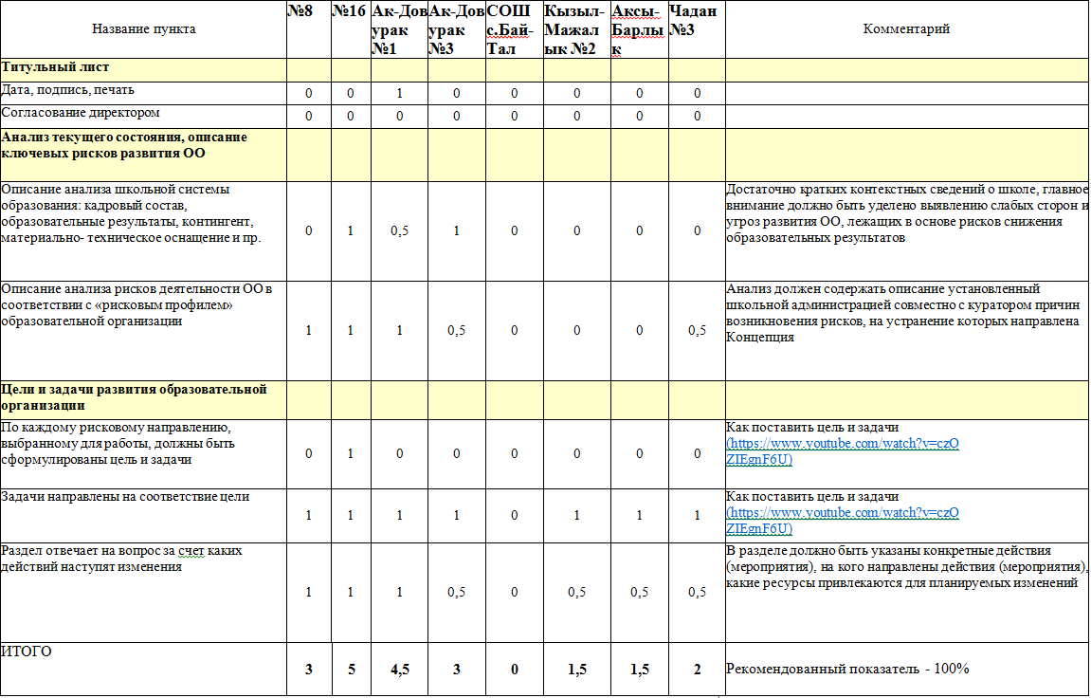
Чек-лист для самостоятельной проверки концептуальных документов Концепция развития

Slide 10
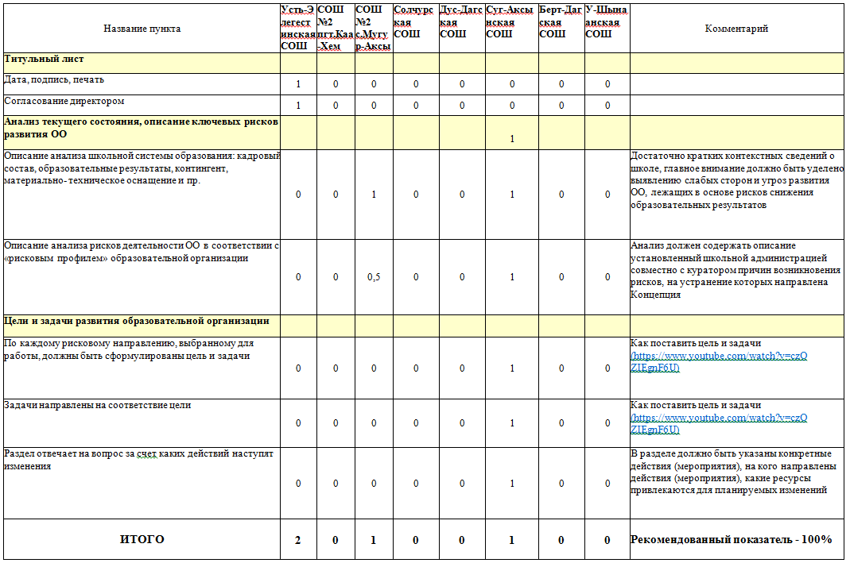
Концепция развития

Slide 11
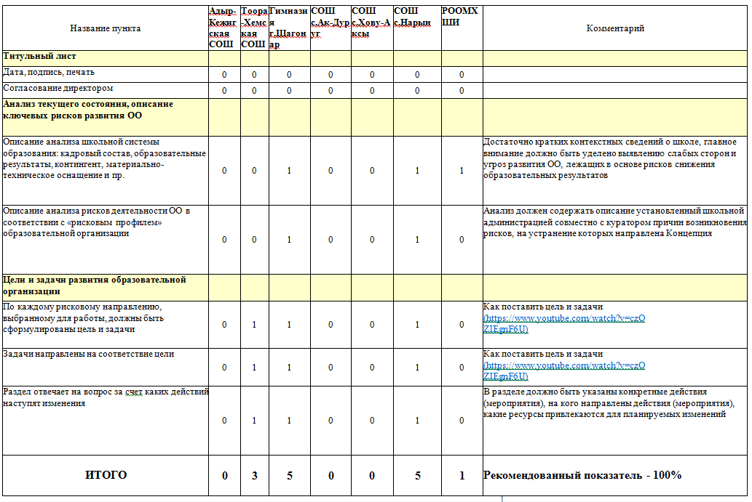
Концепция развития

Slide 12
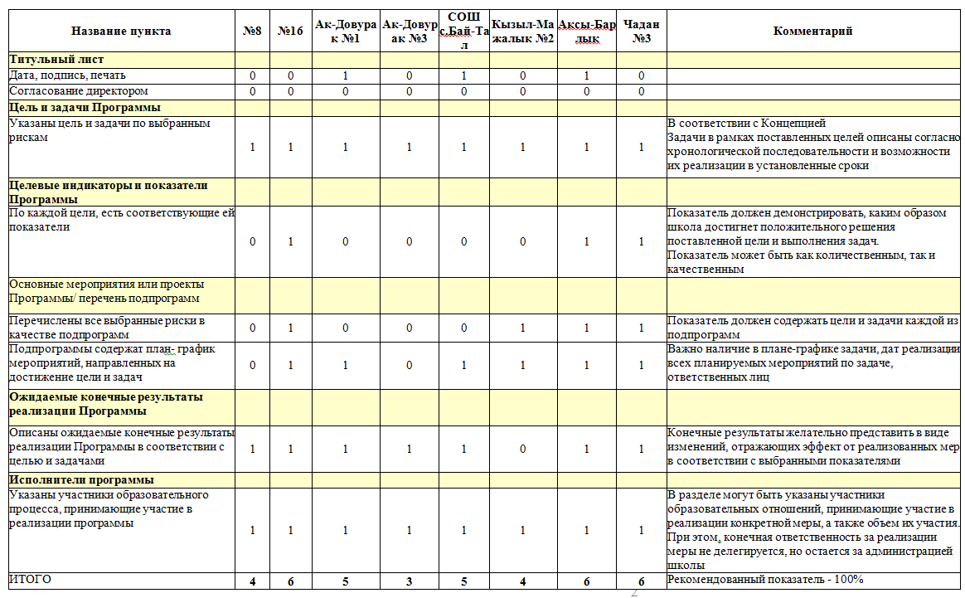
Чек-лист для самостоятельной проверки концептуальных документов Среднесрочная программа

Slide 13
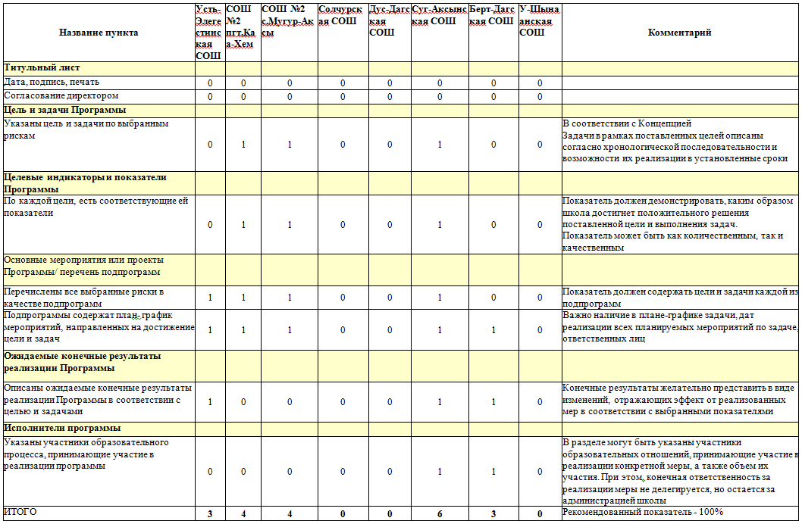
Среднесрочная программа

Slide 14
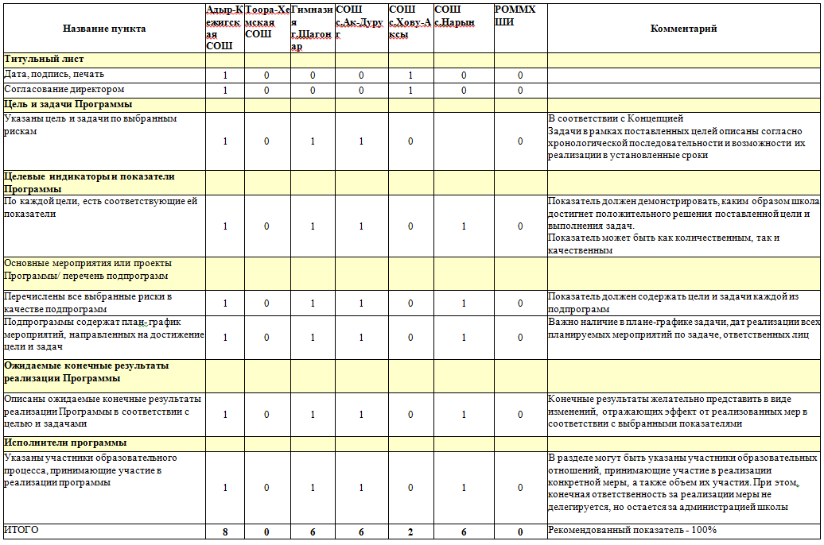
Среднесрочная программа

Slide 15
Спасибо за внимание!

